Slide 1


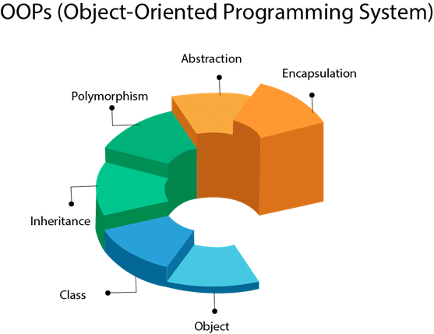

Java’da istisna yönetimi
Nesneye Dayalı Programlama Dersi
http://youtube.com/bmdersleri
Hazırlayan ve Sunan: Amirhossein Sharifi 1811404053
Tarih : 15/06/2021
Sürüm : v2
Ders Yürütücüsü : Doç. Dr. İsmail KIRBAŞ

Slide 2

İçindekiler
Java İstisna Yönetimi(exception)
İstenmeyen hatalar
Try-Catch
Uygulama Örneği 1
Finally kullanımı
Uygulama Örneği 2
Sonuç
Kaynaklar
http://youtube.com/bmdersleri

Slide 3
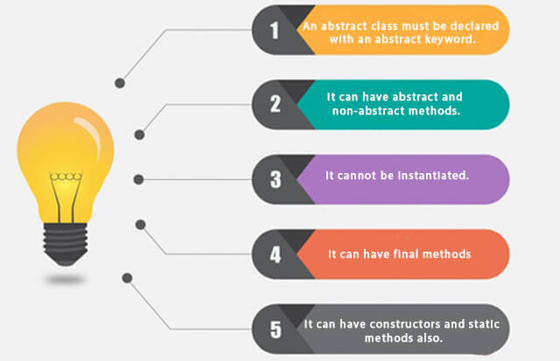
Java İstisna Yönetimi(exception)
İstisna(exception) çalışma zamanında beklenmeyen bir hata ile karşılaştığımız durumlarda kullanılır. Exception kullanarak beklenmedik durumların programınızın bir hata ile sonlandırılmasını önleyebiliriz.
Java bu hataları yönetmek için try,catch ve finaly sözcüklerini kullanır.

Slide 4
İstenmeyen hatalar
Bir uygulama yazarken kullanıcının yapabileceği hataları da düşünerek programınızı ona göre yazmanız programınızın sağlamlığı açısından önemlidir.Örneğin kullanıcın istenmeyen türde veri girişi yaptığı durumlarda istisna yönetimi kullanılmazsa program hata vererek kapanabilir.Eğer siz daha önceden kullanıcının bu tür hatalar yapabileceğini düşünüp programınızı ona göre yazarsanız programınız herhangi bir sorun yaşamadan yapması gereken işlemi başarı ile gerçekleştirecektir.

Slide 5
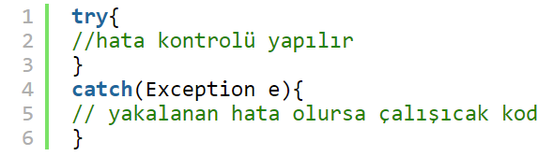
Try-Catch
Aşağıda gördüğünüz gibi try bloğu içinde bir hata olması durumunda catch bloğu devreye giriyor.Ve catch bloğu içine yazılan kodlar çalışıyor.

Slide 6
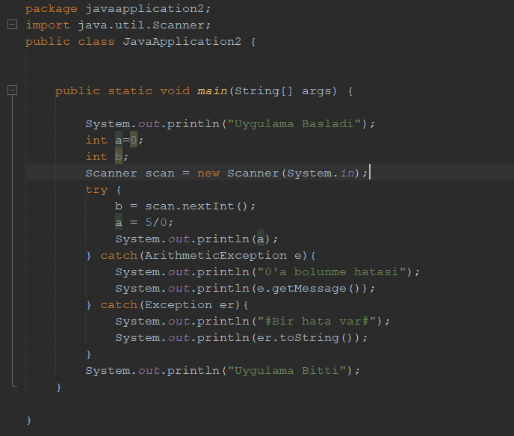
Uygulama Örneği 1

Slide 7
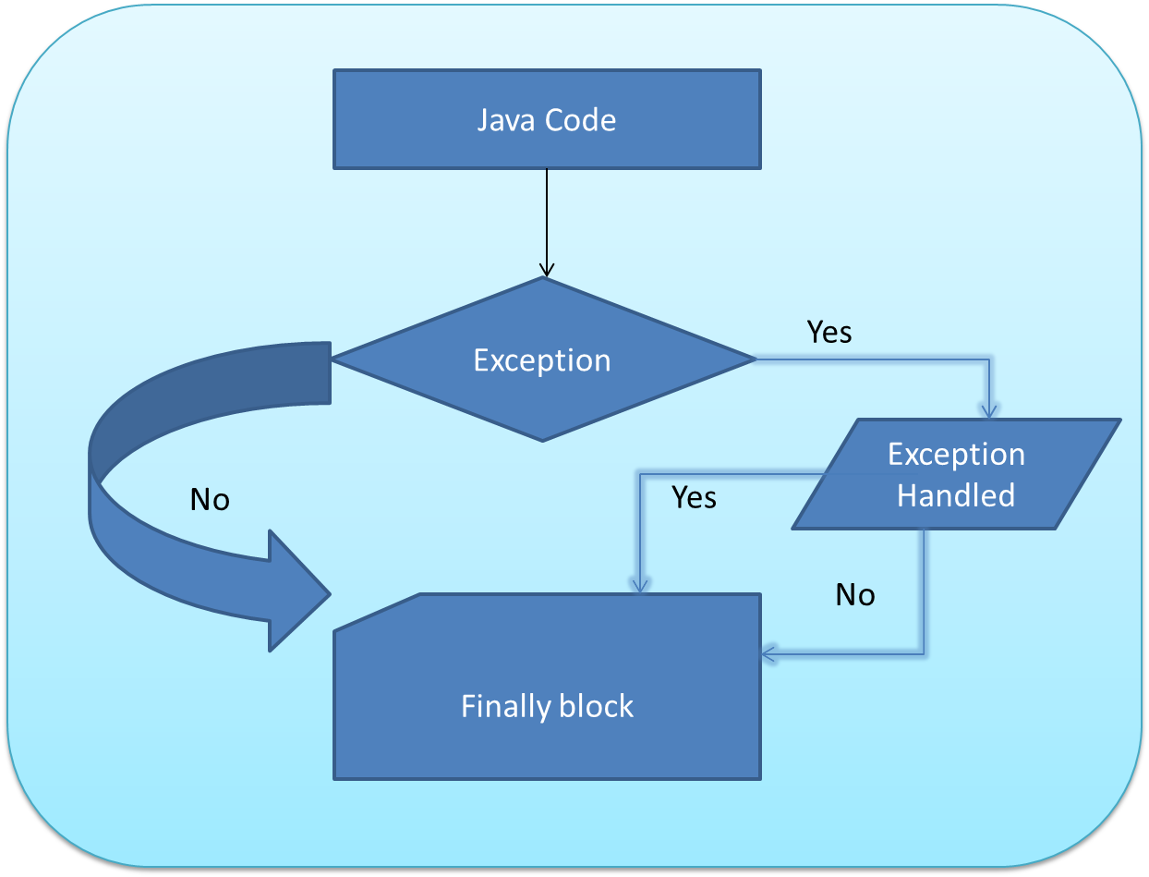
Finally kullanımı
Buraya kadar gördüğünüz gibi programınızın istisna ile karşılaşması durumunda kodların geri kalan kısmının çalışmadan hata verdiğini anlamış olmalısınız.Eğer hem istisna yönetimi ile gerekli hatanın verilmesini hemde kodların geri kalan kısmının çalışmasını istiyorsanız finally anahtar kelimesini kullanmanız gereklidir.

Slide 8
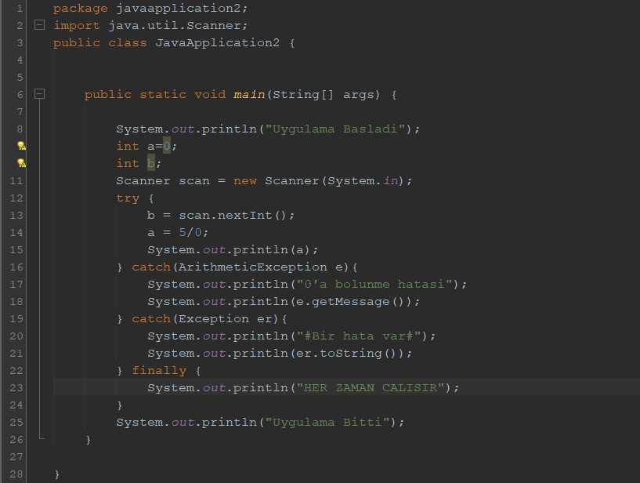
Uygulama Örneği 2

Slide 9
Sonuç
Bu videoyu izledikten sonra istisna yönetimin anlmanı öğrenmiş olduğunuz
ve artık try bloğunu kullanarak hataları deneyebilirsiz ve catch bloğunu da
kullanarak hataları yakalayıp yönetmeye öğrendiniz.
Kodlarınızda hata varsa bile finaly bloğunu kullanarak nasıl o kısımda olan kodları
kesin çalıştırabileceğinizi öğrendiniz.

Slide 10
Kaynaklar
Java Exceptions (https://www.w3schools.com/java/java_try_catch.asp)
Java Tutorial (https://www.w3schools.com/java/)
Java İstisna Yönetimi (http://www.kodbankasi.org/javada-istisna-yonetimi-exception/)
http://youtube.com/bmdersleri

Slide 11
İlginiz için teşekkürler…
Nesneye Dayalı Programlama Dersi
http://youtube.com/bmdersleri
Hazırlayan ve Sunan : Adem Oğlu 1611425012 E-posta : ademoglu@gmail.com
Tarih : 05/03/2021
Sürüm : v1
Ders Yürütücüsü : Doç. Dr. İsmail KIRBAŞ
Hazırlayan ve Sunan: Amirhossein Sharifi 1811404053
Tarih : 15/06/2021
Sürüm : v2
Ders Yürütücüsü : Doç. Dr. İsmail KIRBAŞ

